Slide 1
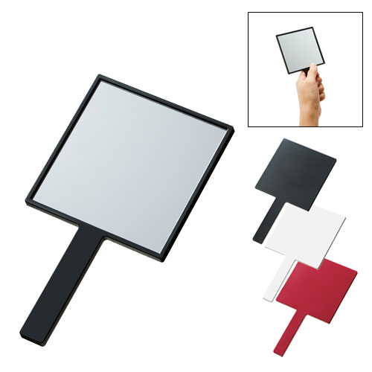
【提案書】
スクエアハンドミラー
特徴
シンプルながらポップな印象を与えてくれるスクエア型が可愛いハンドミラーです。カラーバリエーションはブラック、ホワイト、レッドの3色。フルカラープリント可能で販促用に最適！
納期
納期スペース
仕様
素 材：ABS､ガラス
サイズ：94×169×5mm（包装形態：OPP袋､紙箱 ）
備 考：レッド、ブラック、ホワイト
お見積
お見積りスペース

